Slide 1

Akademia Górniczo-Hutnicza im. Stanisława Staszica w Krakowie
AGH University of Science and Technology
Projekt interfejsu ethernetowego dla robota Fanuc LR Mate 200iC
Ethernet interface project for robot Fanuc LR Mate 200iC
Promotor: dr inż. Krzysztof Lalik
Recenzent: dr hab. inż. Ireneusz Dominik
Autor: Hubert Malinowski

Slide 2
Plan prezentacji​
Wprowadzenie​​
Cel pracy​
Środowiska programistyczne i języki programowania
Zakres pracy
Komunikacja klient – serwer, VS Code
Komunikacja klient – serwer, GUI
Do dokończenia
Możliwości doskonalenia interfejsu, podsumowanie

Slide 3
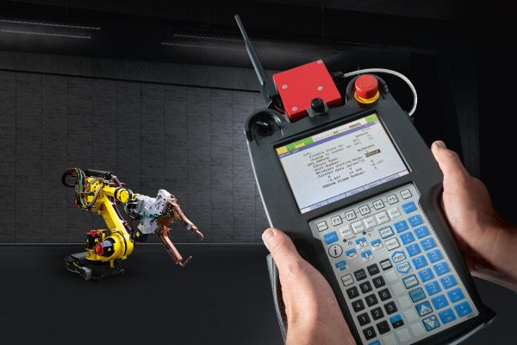
Wprowadzenie
Zdalnie sterowane roboty przemysłowe znajdują zastosowanie w wielu dziedzinach (np. operacje chirurgiczne, poszukiwanie i ratownictwo, rozpoznanie terenu). Taki sposób pozwala kontrolować manipulator z bezpiecznej odległości często również bardziej intuicyjnie niż przy pomocy panelu. Starsze modele manipulatorów często nie są przystosowane do zdalnej kontroli, jednak nie wykluczają możliwości wdrożenia jej.

Slide 4
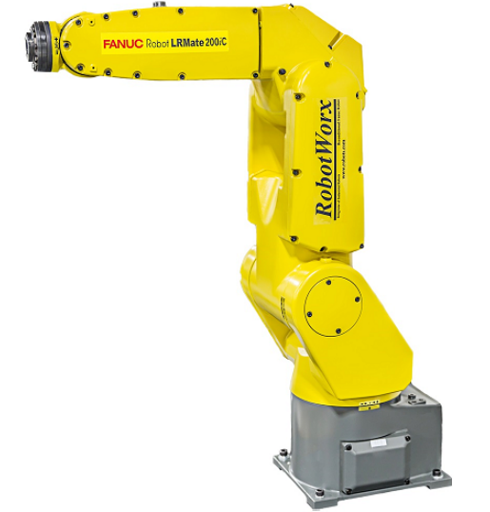
Cel pracy
Celem pracy jest napisanie aplikacji komunikującej robota Fanuc z komputerem lub laptopem. Aplikacja ma umożliwiać zdalną kontrolę nad robotem bez konieczności zakupu drogiej karty ethernet, wykorzystując jednak protokół TCP/IP. Programowanie ruchu w robocie Fanuc LR 200iC zwykle odbywa się z pomocą panelu TeachPendant, jednak sposób ten jest skomplikowany w użyciu oraz zajmuje dużo czasu. Wykorzystując interfejs zaprojektowany dla komputerów można znacząco uprościć i przyspieszyć zadawanie konkretnych ruchów robotowi.

Slide 5
Środowiska programistyczne i języki programowania
Do napisania protokołu komunikacji robot – komputer w architekturze klient – serwer wykorzystano środowiska:
RoboGuide (symulacja robota Fanuc),
Visual Studio Code (uniwersalne środowisko programistyczne).
Języki programowania wykorzystane w projekcie:
KAREL (język programowania robotów Fanuc)
TP (programowanie ruchów robota Fanuc)
Python (aplikacja serwera na komputerze)
PySimpleGUI (biblioteka Pythona do tworzenia interfejsu graficznego)

Slide 6
Zakres pracy
Napisanie protokołu komunikacyjnego TCP/IP,
instrukcja ustanowienia połączenia robot – komputer,
wykorzystanie protokołu do zdalnego sterowania robotem,
zbudowanie prostego interfejsu graficznego do kontroli i zadawania ruchu robota,
testy w środowisku symulacyjnym oraz wykorzystanie interfejsu w realnym robocie.

Slide 7
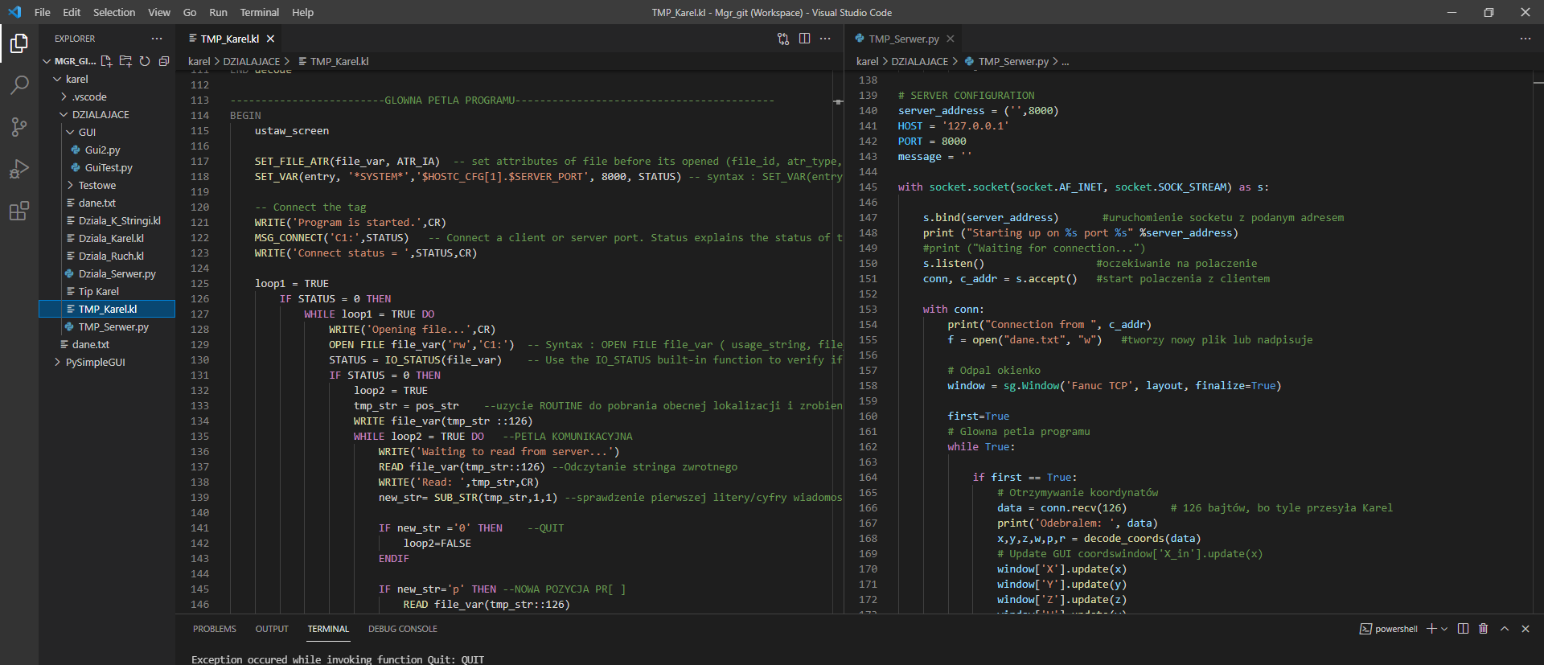
Komunikacja klient – serwer, VS Code

Slide 8
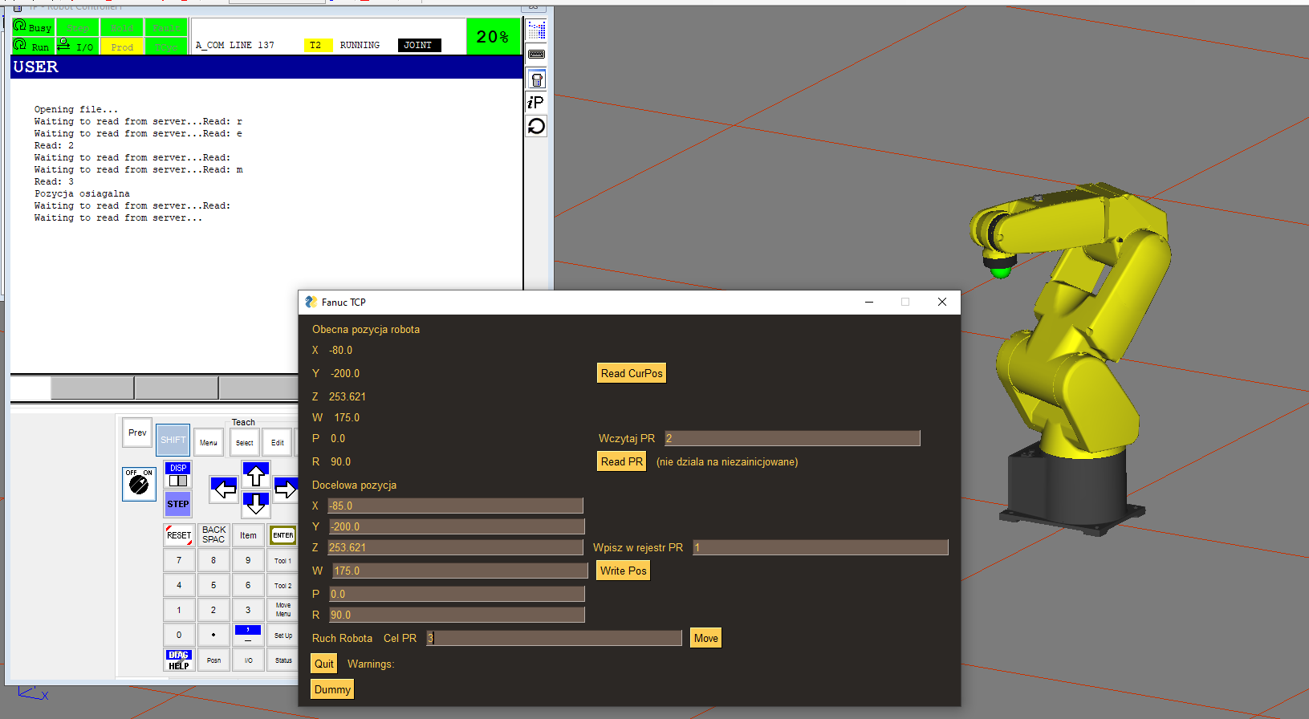
Komunikacja klient – serwer, GUI

Slide 9
Do dokończenia
Realizacja i testy interfejsu na realnym robocie. Dostosowanie działania do jego wymogów.

Slide 10
Możliwości doskonalenia interfejsu, podsumowanie
Zadawanie ruchu po konkretnej skomplikowanej ścieżce
dodanie wyboru programu do wykonania,
ograniczenie zakresu ruchu robota poprzez dodanie przeszkód istniejących w realnym stanowisku,
poprawa obsługi błędów i ponownego połączenia,
zabezpieczenie przed nadpisaniem rejestrów wykorzystywanych w innych programach.

Slide 11
DZIĘKUJĘ ZA UWAGĘ

